Slide 1


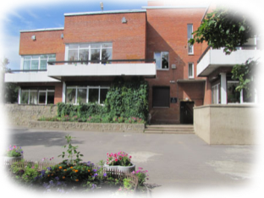

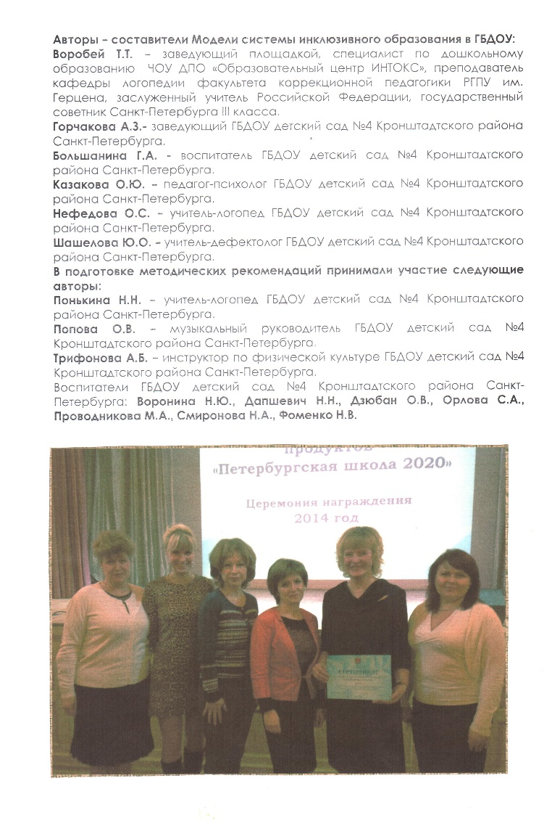
«Петербургская школа 2020»
Конкурс инновационных продуктов

